Slide 1
Ultrasonic 超聲波測距

Slide 2
簡介
本教案以超聲波測量距離，並將資料顯示係電腦和LCD上
教案分兩階段介紹應用的方法。第一階段介紹如何操作超聲波傳感器，並在電腦顯示數據。第二階段介紹如何將所得資料顯示在LCD上，這就可以獨立運作，並可流動使用
順道介紹安裝外置程式庫的方法。閃燈實驗和二進制加法都無需程式庫，PM2.5需要用到程式庫，但只是在程式內註明即可。今次要先自行下載，include Libraries (.zip)， Manage Libraries，選取再安裝。

Slide 3
第一階段
超聲波測距

Slide 4
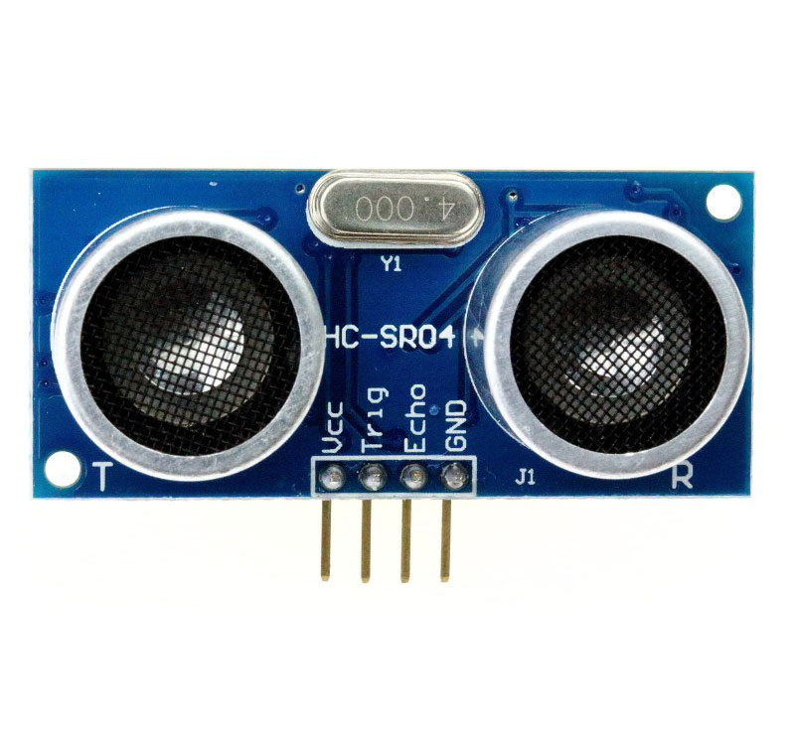
超聲波傳感器
這款超聲波傳感器(HC-SR04) 功能多樣， 特別是在機器人或智能車等項目的技術中。這樣便宜組件測量距離在它自己和最近的固體之間使用超聲脈衝的物體聲音。 它具有合理的準確性和隨買即用的方便。
它的工作原理分為兩部分：發射器和接收器
超聲波是定向的。如果前方沒有障礙物，相鄰的接收器就不會感應到。
如果出現障礙物，其表面會反射信號，愈近愈快。其間的時間延遲就用於計算正比之間的距離。

Slide 5
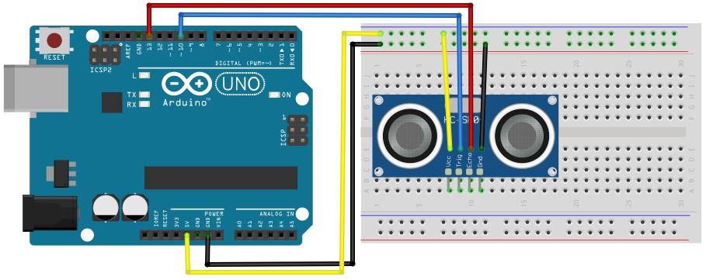
線路圖
GND - GND（建議: 如果在通電的話， 通常先將此針連接， 以緩解電壓）
TRIG - 觸發引腳（輸入）10
ECHO - 迴聲引腳（輸出）13
VCC - 5V

Slide 6
操作原理
操作：
TRIG - 觸發引腳發送5伏10uS（微秒）脈衝
HC-SR04發送8個超聲波（40 KHz）脈衝
ECHO - 回波引腳輸出150uS至25mS（微秒）的脈衝
回波脈衝的脈衝寬度用於計算距離
如果沒有檢測到物體，迴聲脈衝將在38mS後超時。 否則，檢測到Echo，比如500uS。

Slide 7
計算距離
超聲波信號在聲音的速度：例如 在20度攝氏，聲速為343米/秒。(由於篇幅關係， 這實驗暫不考慮溫濕度的影響)
HC-SR04測量的時間用於回程，將時間除以一半來計算距離
計算距離
Delta t =時間延遲
c =聲音速度
D =測量的距離
聲速= 343米/秒（乾燥空氣@ 20°C）
343M /秒= 0.0343cm /微秒
聲音需要29.154微秒才能行進1厘米
D=(Delta t/2)/29.154

Slide 8
下載及安裝程式庫
The NewPing Library by Tim Eckel (這款程式庫較準)
https://bitbucket.org/teckel12/arduino-new-ping/wiki/Home
在IDE內:
Sketch menu, Include Library, Add Zip Library, Open 那下載的程式庫
Sketch menu, Include Library, Manage Libraries, Filter "NewPing", Install (如果未安裝的話)

Slide 9
程式碼 CODE

Slide 10
第二階段
LCD 顯示器

Slide 11
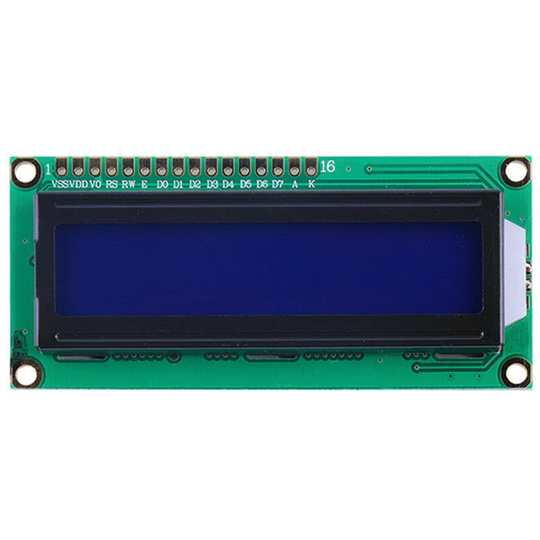
LCD 1602 顯示器
這是一個基本元件，在一般套件包裝內都會找到。
這顯示器有2行16字位。
可以直接連線至Arduino板上。但由於會佔用許多針腳，所以一般會先接上另一塊小板IIC/I2C (Inter-Integrated Circuit Bus)， 然後才接上Arduino。
我建議各位老師直接購買LCD1602連I2C焊接好的模組，因為焊接有些危險和需時，且價錢差不多只是兩者加起來。

Slide 12
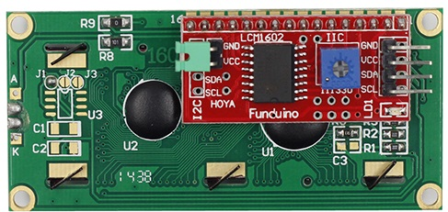
I2C 連接
GND - 接地
VCC - 3.3或5V
SDA - 串行數據 (可接A4)
SCL - 串行時鐘 (可接A5)
I2C 上有一個藍色的十字可變電阻，用於調較LCD對比光度
十字電阻旁邊有3個地址位(A0， A1， A2)，焊接組合後可以用作內部通訊網選址。由於在這實驗裡只用一塊，所以無需理會
這模組的另一端插著一個跨接器 (Jumper)，那可用作開關

Slide 13
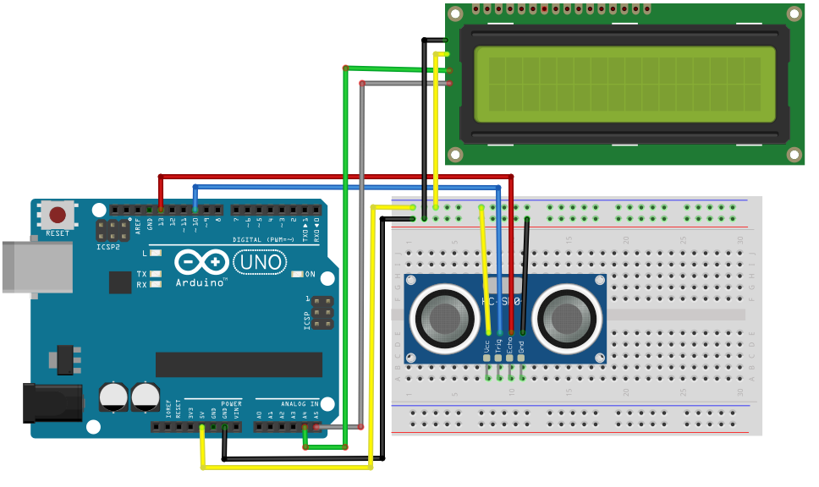
線路圖

Slide 14
掃瞄I2C 地址位
使用前I2C前必須知道其地址位， 通常是 63 (0x3F)。 如果不肯定， 或者使用多於1塊，也可以掃瞄出來：

Slide 15
下載及安裝程式庫
The NewLiquidCrystal Library (比原本跟來Arduino IDE的Liquid Crystal Library程式庫有所改良: 可以使用I2C， 更好的表現)
https://bitbucket.org/fmalpartida/new-liquidcrystal/downloads/
在IDE內：
Sketch menu, Include Library, Add Zip Library, Open 那下載的程式庫
Sketch menu, Include Library, Manage Libraries, Filter “:NewLiquidCrystal”, Install （如果未安裝的話）

Slide 16
程式碼 CODE

Slide 17
THANKS!

